Slide 1
Estimativa de Dados e Função de Fitness
Jefferson Rodrigo Stoffel
João Luiz Gross

Slide 2
Hard Constraints
Para todas as turmas deve-se ter:
  Todas as disciplinas da grade curricular contempladas.
  Toda disciplina deve possuir um doscente.
  Disponibilidade suficiente de docentes para as turmas e disciplinas que ministram.
  O doscente não deve ser alocado para ministrar aulas em mais de uma turma ao mesmo tempo.

Slide 3
Soft Constraints
  Idealmente unir slots de tempo de uma mesma disciplina que será ministrada a uma turma em mais de um período no mesmo dia.

Slide 4
Função de Fitness
  Se a alocação de uma disciplina para uma turma for válida, receberá o valor 100.
  A alocação seguida de n períodos de uma disciplina em um mesmo dia adiciona o valor n-1 àquela alocação.

Slide 5
Função de Fitness
  Um cromossomo é considerado como uma resposta aceitável se o valor de sua função de fitness for maior ou igual a 12500(100 x 5 períodos x 5 dias x 5 turmas).

Slide 6
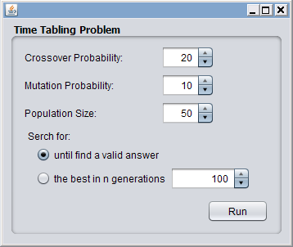
Interface Gráfica

Slide 7
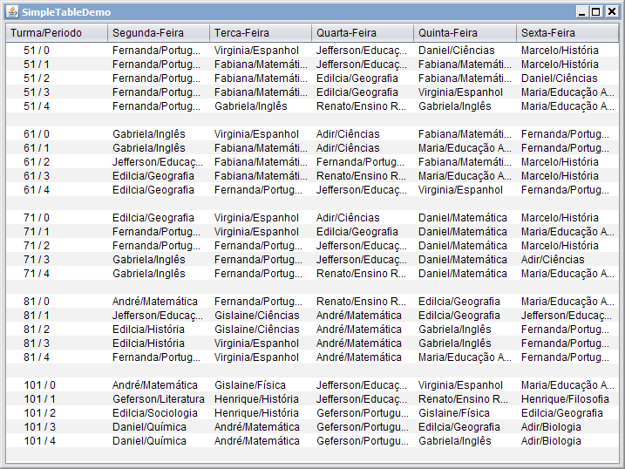
Interface Gráfica

Slide 8
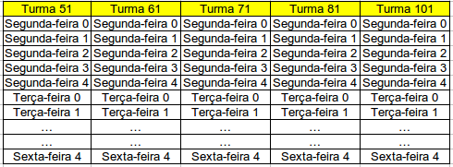
Estrutura do Cromossomo

Slide 9
Pseudo-código
Pseudo-código
gera_cromossomos aleatóriamente
calcula fitness dos cromossomos
gera_melhor aleatóriamente
calcula fitness melhor
laço até condição de parada faça
seleção pelo método da roleta de n-1 cromossomos
se usar melhor então introduz cópia do melhor
senão seleciona mais um pela roleta
crossover nos pares (0..1), (2..3)..(n-2..n-1) com probabilidade pc
aplica mutação em cada cromossomo com probabilidade pm
calcula fitness dos cromossomos gerados
se algum possui fitness mais alto que o melhor
atualiza melhor
se o fitness de todos for pior que o melhor
usa melhor na proxima iteração
fim laço
se fitness melhor >= 12500
exibe fitness e tabela

Slide 10
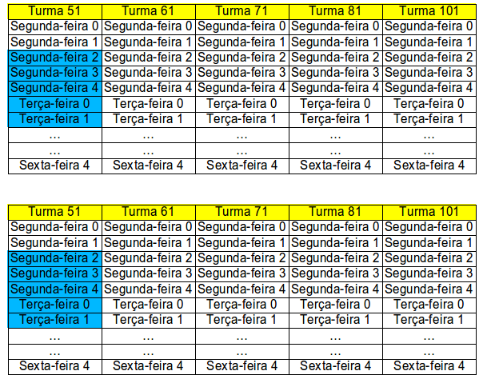
Crossover
Troca na mesma turma

Slide 11
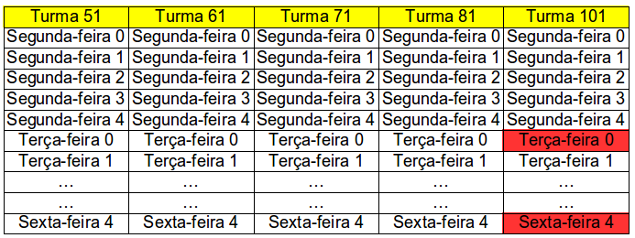
Mutation
Troca na mesma turma

Slide 12
Conclusão
  Este trabalho nos deu a chance de aprofundar os conhecimentos adquiridos em aula e prova que algoritmos genéticos são uma alternativa interessante para problemas solucionar problemas de otimização combinatorial.

